Slide 1
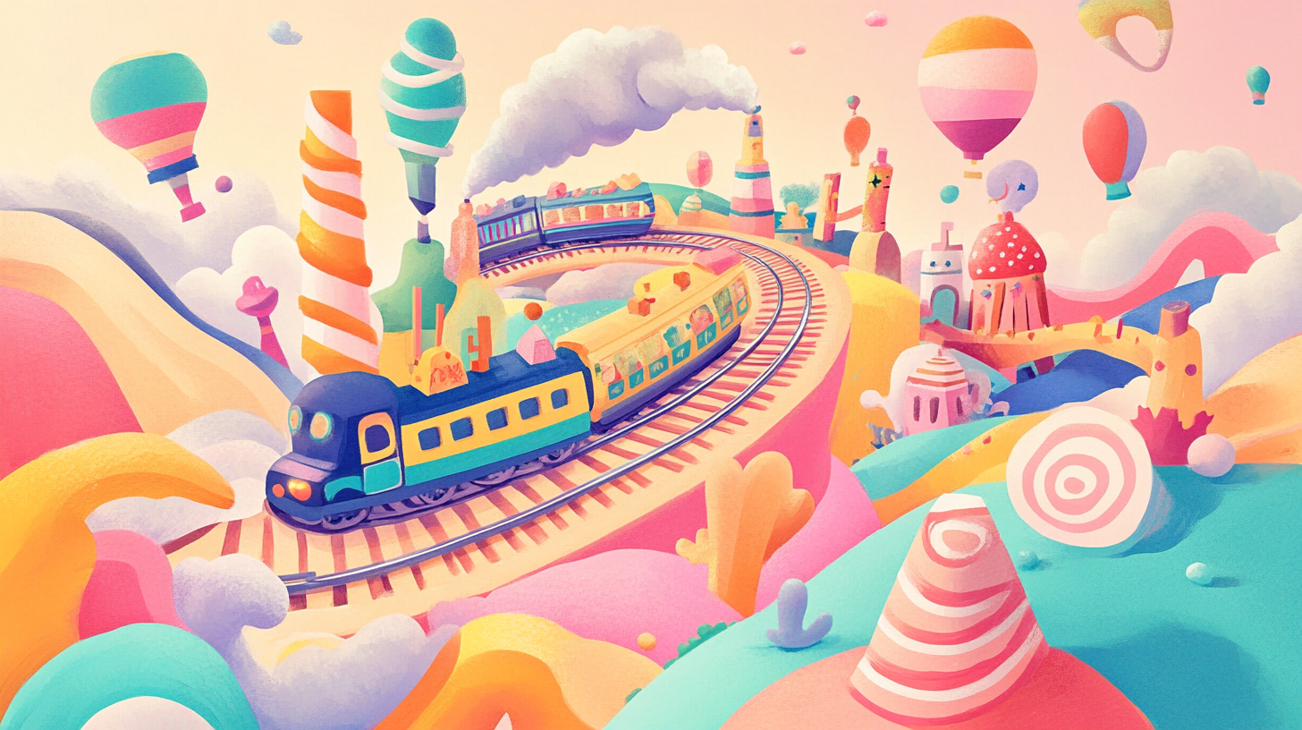
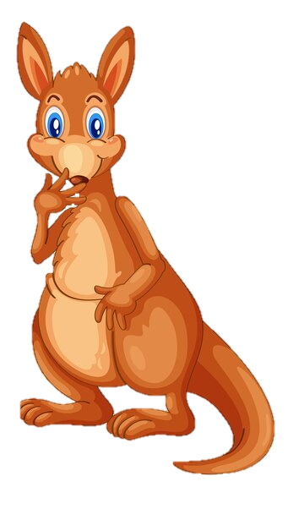



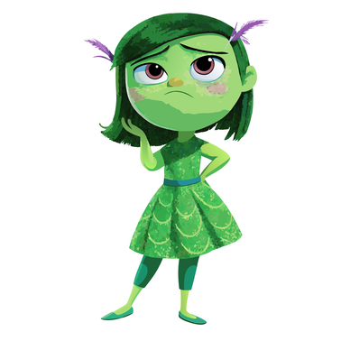





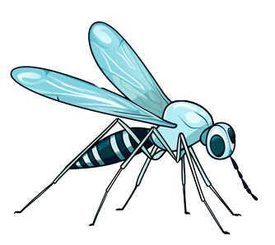




РУ-РУ-РУ
швидкий…
ЕТР-ЕТР-ЕТР
теплий …
ОР-ОР-ОР
соковитий…
АР-АР-АР
загудів…
РА-РА-РА
смугаста…
РИ-РИ-РИ
з … юшку навари.
ЕР-ЕР-ЕР
коричневий …
ИР-ИР-ИР
миші з’їли…
РО-РО-РО
красиве…
РА-РА-РА
ось висока…
РО-РО-РО
порожнє…

